Slide 1
Datenbanken
Fachschule für Künstliche Intelligenz · 1. Schuljahr · Schuljahr 2026/27

Slide 2
Sebastian Schaffenroth
2011 – 2013 Siemens Technik Akademie - Industrietechnologe
2013 – 2017 OTH Amberg-Weiden – Bachelor/Master: IT und Automation
2013 – 2017 Werksstudent bei Siemens: Steuerungstechnik und Softwareentwicklung
2017 – 2025 Wiss. Mitarbeiter OTH-AW und Automation Institute Amberg (AIA)
  Linux-Kernel
  Smart Factory
  Modem-Entwicklung

Slide 3
Datenbanken
01
Warum Datenbanken
02
Jahresüberblick

Slide 4
Warum Datenbanken?
Wo waren Sie heute schon in einer Datenbank?

Slide 5

GIT
TSV Grünwiese, Mitgliederliste, Stand September 2026
Öffnen Sie Vereinsliste.csv in Excel oder Calc
Sehen Sie die Liste in Ruhe durch — Zeile für Zeile
Notieren Sie was problematisch sein könnte.
https://github.com/sschaffenroth/2627_KI1_DB
https://bycs.link/dbgit

Slide 6
Auftrag 2 · Zu zweit
Vergleichen Sie Ihre Notizen mit Ihrer Sitznachbarin oder Ihrem Sitznachbarn
Welcher Probleme können dadurch entstehen?

Slide 7
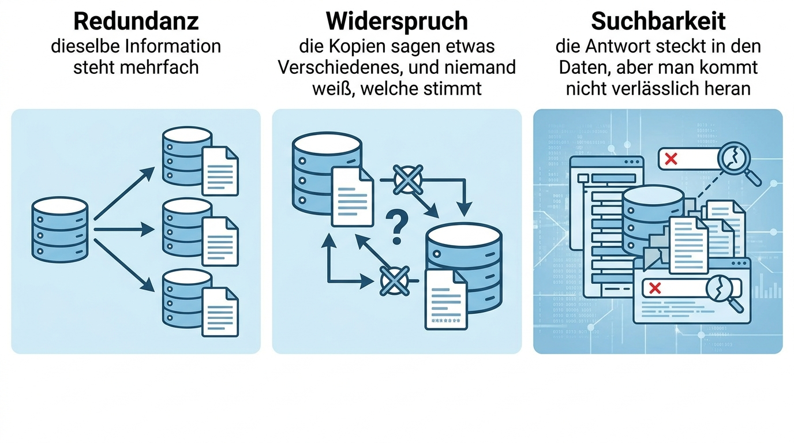
Probleme in Datenablage

Slide 8
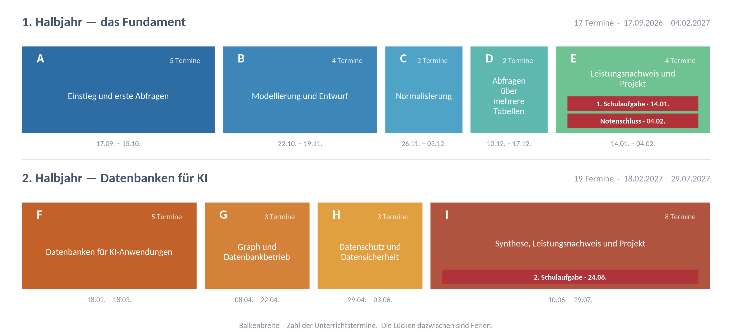
Jahresüberblick

Slide 9
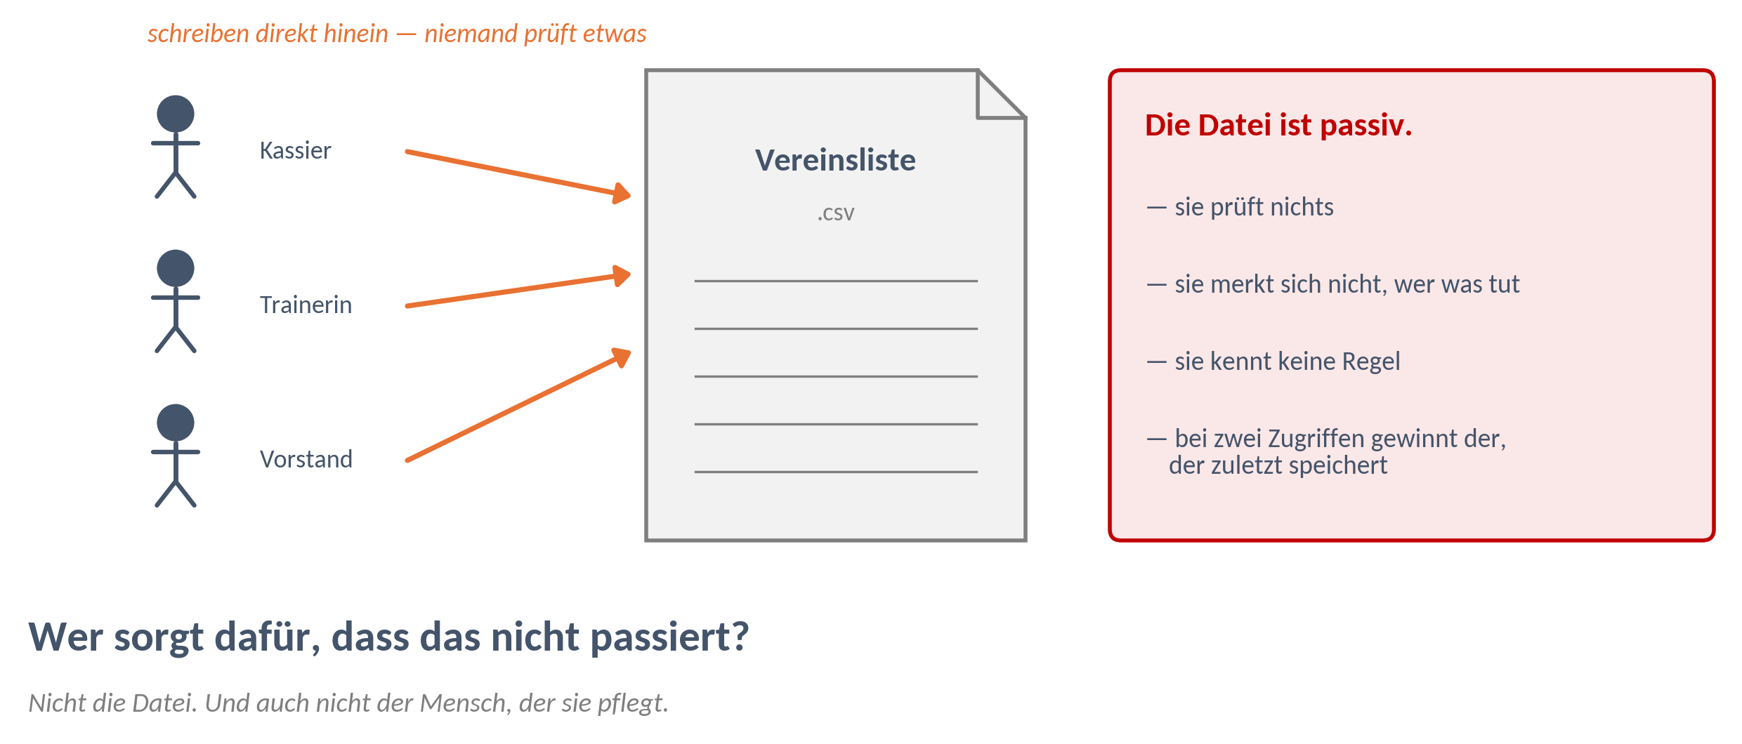
Wer passt auf die Daten auf?

Slide 10
Was ein Datenbanksystem leistet
Problem | Antwort des DBMS
Redundanz | Jede Information steht an genau einer Stelle
Widerspruch | Regeln, die falsche Daten gar nicht erst zulassen
Suchbarkeit | Eine Abfragesprache: die Frage hinschreiben, das System sucht
Mehrere Nutzer | Gleichzeitiges Arbeiten, ohne sich zu überschreiben
Ausfall | Sicherung und Wiederherstellung

Slide 11
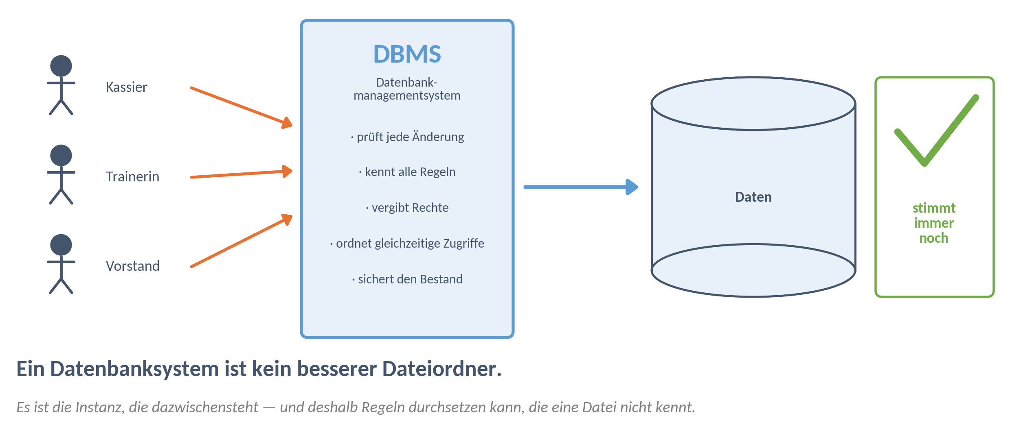
Wer passt auf die Daten auf?

Slide 12
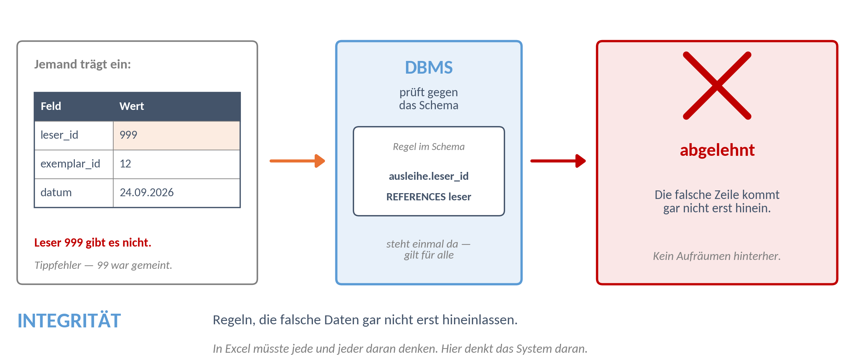
Was ein Datenbanksystem leistet

Slide 13
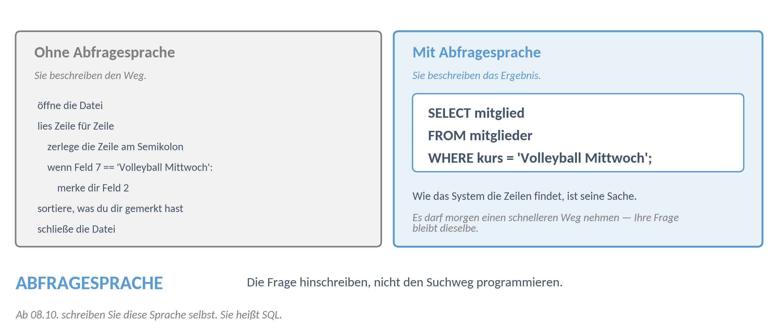
Was ein Datenbanksystem leistet

Slide 14
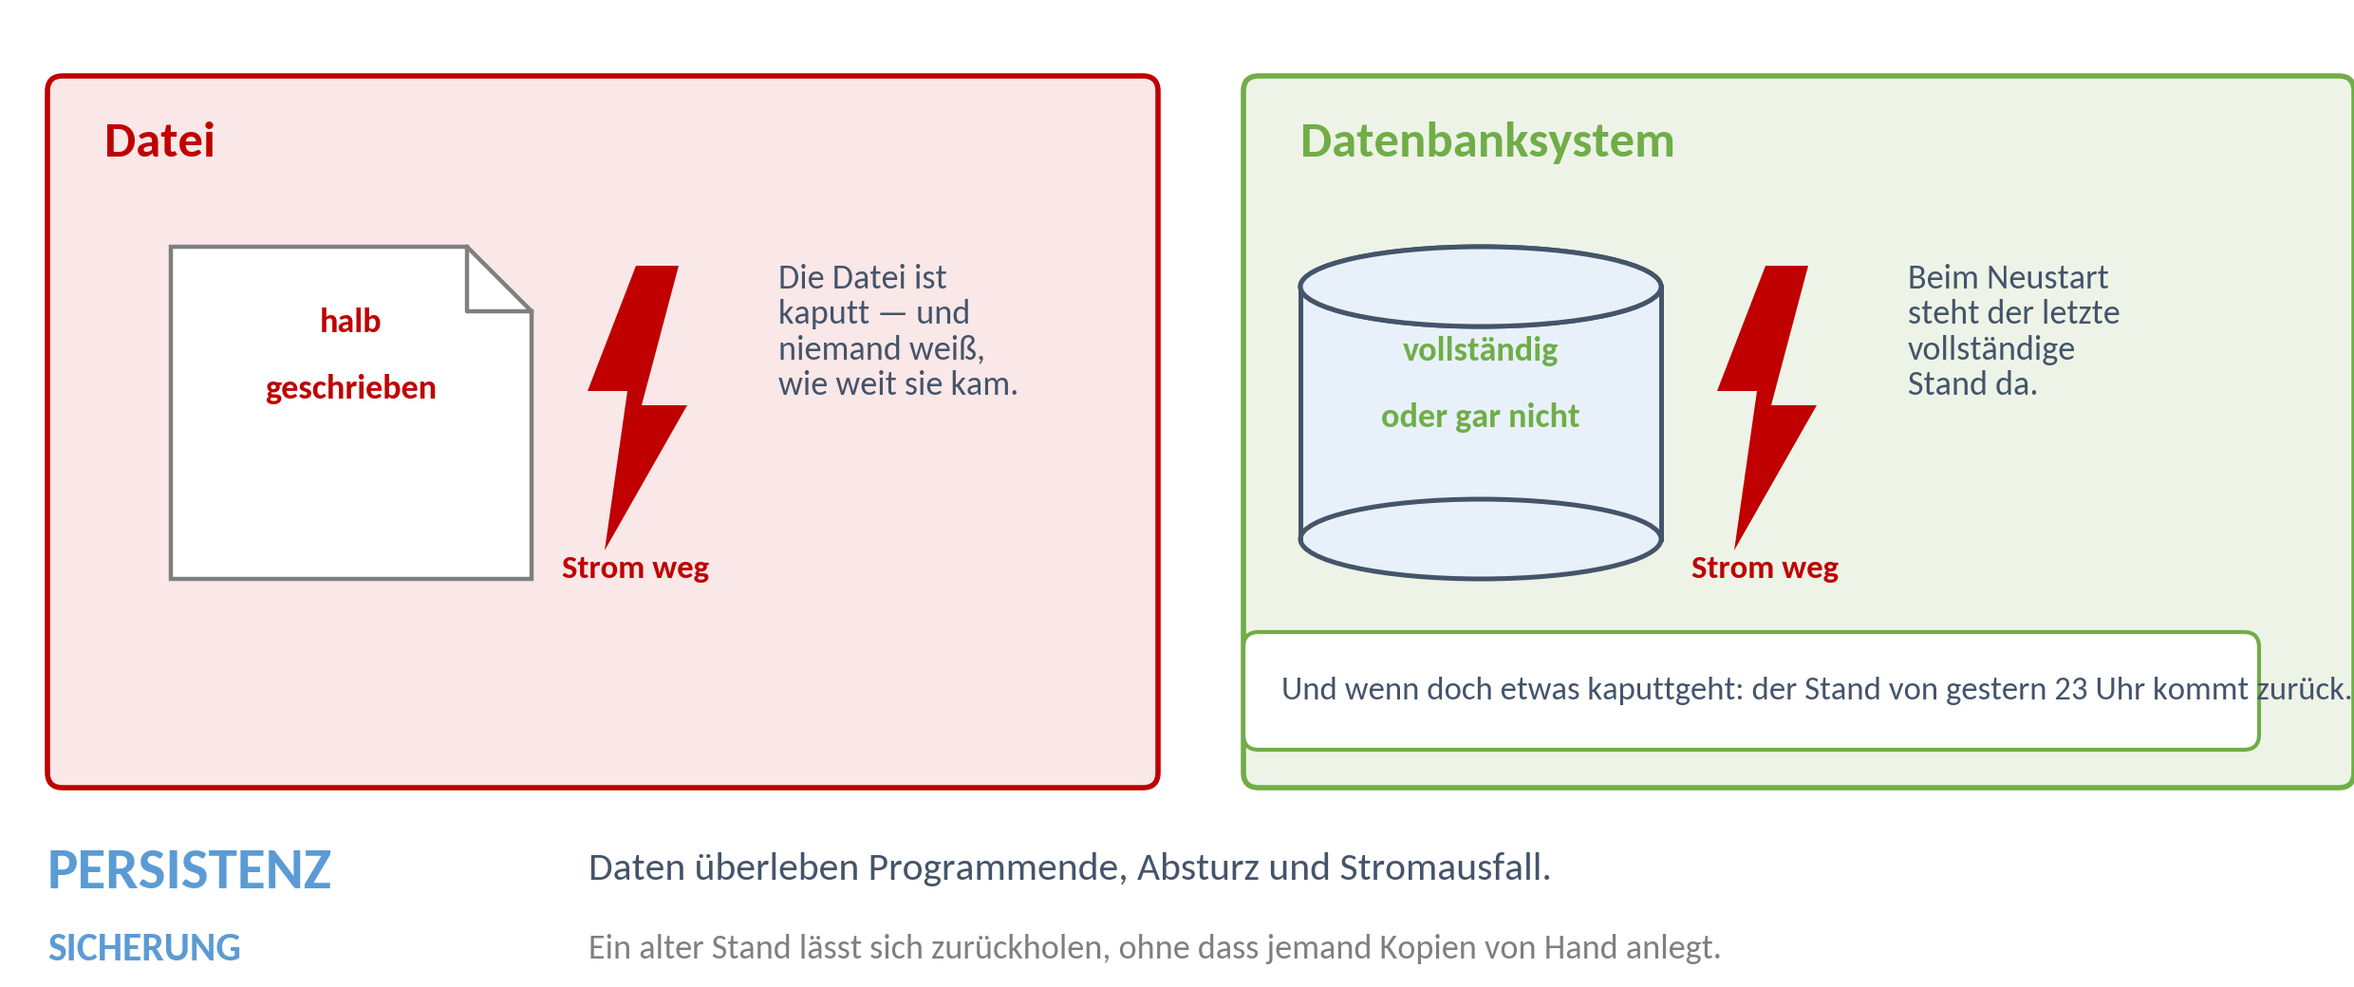
Was ein Datenbanksystem leistet

Slide 15
Bevor es weitergeht
P4 · Die Mehrbenutzerfrage
Zwei Mitarbeiter der Werkstatt öffnen dieselbe Auftragsliste. Beide buchen zur selben Zeit eine Arbeitsstunde auf Auftrag 4711.
a) Was passiert in einer Excel-Datei auf dem Netzlaufwerk?
b) Was macht ein Datenbanksystem anders?
Vier Minuten. Erst jede und jeder für sich — im Skript notieren.

Slide 16
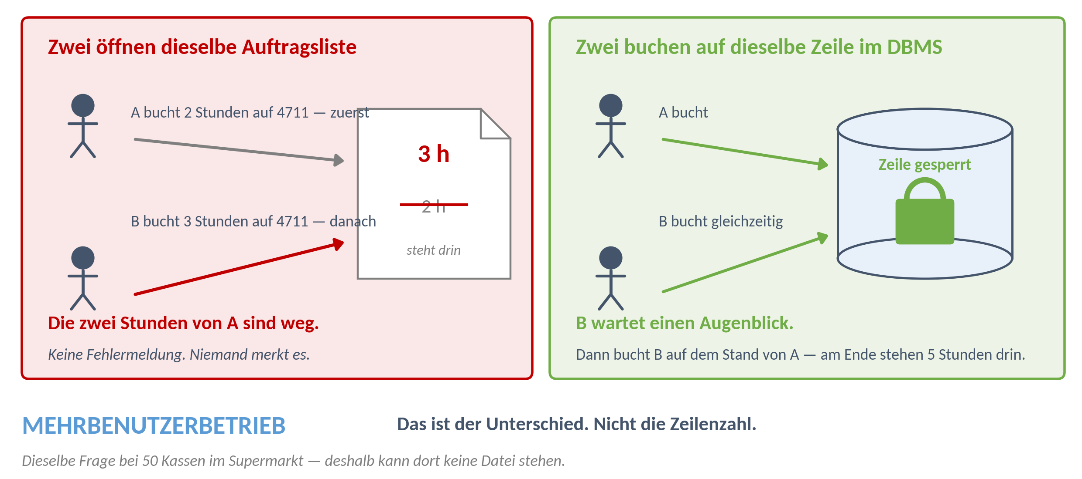
Was ein Datenbanksystem leistet

Slide 17
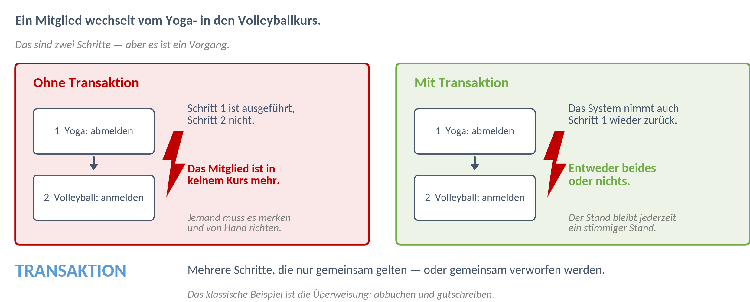
Was ein Datenbanksystem leistet

